Slide 1
Всероссийский конкурсный отбор проектов
«Женщины за здоровое общество»
Кабинет памяти
Номинация: Здоровьесберегающие технологии
Местникова Виктория Николаевна
Россия. Республика Саха (Якутия), г. Якутск

Slide 2
Актуальность
В мире деменцией страдают 55 млн людей, в докладе Всемирной организации Здравоохранения (ВОЗ), это число вырастет до 139 млн к 2050г.
Проект «Кабинет памяти» решает такие вопросы, как доступность своевременной консультации, диагностики и назначения лечения узких специалистов в короткие сроки. Напрямую повлияет на профилактику деменции, увеличит продолжительность жизни и улучшит качество жизни.
Реализация проекта будет проходить в Республике Саха (Якутия), в г Якутске.

Slide 3
Целевая аудитория.
Возраст целевой аудитории люди старше 55 лет, мужчины и женщины, с разным социальным статусом и уровнем образования, пенсионеры и работающий контингент, главным критерием является жалобы на снижения памяти, нарушения когнитивного здоровья.

Slide 4
Стадии проекта. Зрелость проекта.
Успешная практика. Проект работает на базе ГАУ РС(Я) РКБ №3 с 2022г. Дальнейшее развитие в маштабировании.

Slide 5
Миссия проекта. Цели и задачи проекта.
Цель: своевременное выявление пациентов с когнитивными нарушениями, помощь и медицинское сопровождение семей с больными деменцией.
Задачи:
1. своевременная диагностика и лечение пациентов с когнитивными нарушениями;
2. увеличение точности выявления начальных признаков когнитивного нарушения;
3. снижение затраты на лечение деменции путем выявления на начальных стадиях заболевания;

Slide 6
Суть проекта
Разработана Маршрутизация приема пациентов.
Своевременное выявление и лечения пожилых людей с деменцией.
Социальная, медицинская помощь пациентам и их семьям.
Помощь в организации кабинета памяти другими учреждениям.

Slide 7
Механика проекта
План внедрения кабинета памяти:
1. Формирование списка специалистов в рамках проекта.
2. Утверждение тарифа на комплексное обследование.
3. Разработка опросных листков.
4. Обеспечение условий для проведения комплексного обследования.
5. Сбор и обработка обратной связи.
План внедрения школы когнитивных занятий:
1. Разработка и утверждение положения о создании и организации школы когнитивного развития.
2. Разработка опросного листа.
3. Выделение помещения для работы кабинета.
4. Кадровое обеспечение в соответствии с утверждением списком.
5. Обеспечение записи на прием.
6. Проведение PR-компании.
7. Сбор и обработка обратной связи.
Помощь при внедрении:
1. обучение сотрудников
2. сопровождение первые 3 месяца.

Slide 8
Основные результаты проекта
Главный результат:
• на 90% увеличилась количество обращений по вопросам снижения памяти.
• 500 человек прошли прием в кабинете памяти.
• 100 человек прошли школу когнитивного развития.
Дополнительный результат:
• открыта прямая запись к профильным специалистам, обеспечивающим когнитивное здоровье граждан.
• расширен перечень комплексного обследования и лечения когнитивного здоровья.
• разработана индивидуальная офлай/онлайн программа когнитивного развития.
• на 75% улучшился уровень когнитивных процессов пациентов.
• на 40% увеличился уровень доверия граждан к бесплатной медицинской помощи.
• повышено качество и доступность медицинских услуг.

Slide 9
Информация о текущем статусе
Вышла статья в газете «Якутия», « про деменцию».
Выступления невролога с клиническим психологом на канале НВК Саха, в передаче «Сана кун».
Записан подкаст на сайте НВК Саха «Деменция».
Ватсап Группа для пациентов и ухаживающий, и телеграм канал.

Slide 10
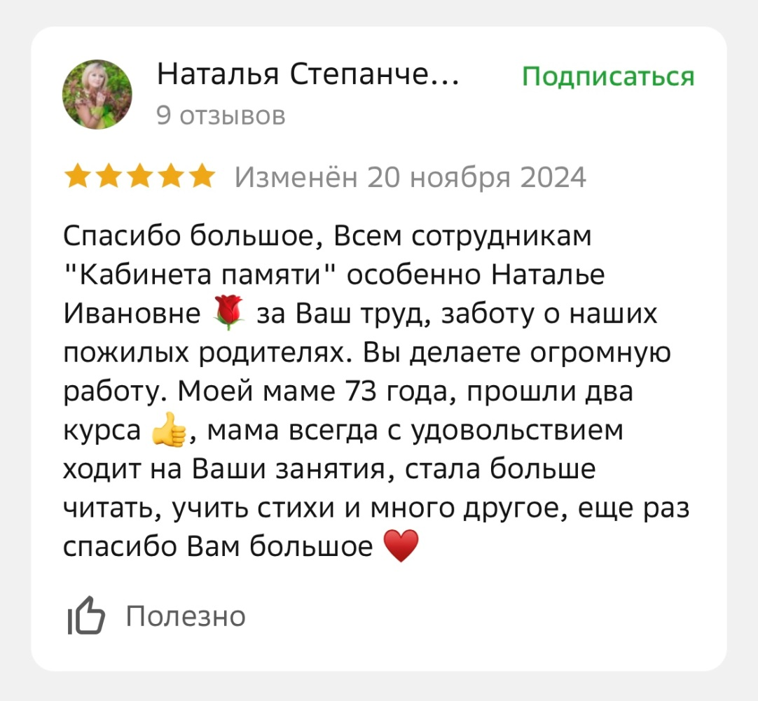
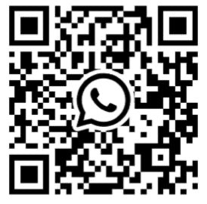
Отзывы пациентов в 2-ГИС

Slide 11
Каналы продвижения
Ватсап Группа «Ясный ум» для пациентов и ухаживающих.
Телеграм-канал «кабинетпамяти»
https://t.me/+ZWybxqEPAmBiMjFi

Slide 12
Ресурсы
В проекте реализованы такие ресурсы как:
1. Кадровый состав. Невролог, клинический психолог, психиатр.
2. Помещение для реализации проекта на базе Центра кативного долголетия. ГАУ РС(Я) РКБ№3.
3. Информационные: разработана ватсап группа и телеграмм группа для пациентов и их родственников, разработан раздаточный материал по рекомендациям.
Необходимы такие ресурсы как:
1. Повышение квалификации специалистов.
2. Финансовая помощь в внедрении искусственного интеллекта в работе кабинета. Автоматическая запись на прием, после самодиагностики по средствам искусственнного интеллекта. Разработка программы для тренировки памяти с помощью искусственного интеллекта.
3. Расширения штата специалистов: необходимость диетолога, ЛФК-специалиста и медицинской сестры.

Slide 13
Команда проекта
1.Татаринова Ольга Викторовна, дмн, главный внештатный гериатр РС(Я). Главный врач ГАУ РС(Я) РКБNo3, tov3568@mail.ru
2.Местникова Виктория Николаевна, ГАУ РС(Я) РКБ No3, врач невролог, +79841175725, vika.mestnikova@mail.ru
3. Иванова Наталия Ивановна, ГАУ РС(Я) РКБ No3, клинический психолог, +79142474401, aial.nata@mail.ru.

Slide 14
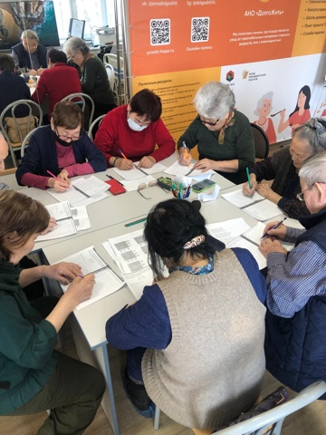
Благодарю за внимание!!!

